Slide 1
Doctor Help
propusă de
MÎNDRIȘORU TUDOR-GABRIEL
îndrumător
OLARIU FLORIN

Slide 2
1
2
3
4
5
INTRODUCERE
DEMO
CONCLUZII
CONTRIBUȚII
ȘI DIRECȚII VIITOARE
Q&A

Slide 3
1
INTRODUCERE

Slide 4

CE ESTE UN CRM ?
Managementul relațiilor cu clienții
este o combinație de practici, strategii și tehnologii pe care companiile le folosesc.
Tipuri de CRM:
Operaționale
Analitice
Colaborative
1
2
3

Slide 5

FUNCȚIONALITĂȚI DOCTOR HELP
AUTENTIFICARE ÎN 2 MODALITĂȚI
EFICIENTIZAREA PROGRAMĂRILOR
ÎNȘTIINȚARE PRIN SMS PRIVIND PROGRAMĂRILE
UȘURINȚĂ ÎN CĂUTAREA MEDICILOR
SISTEM DE NOTIFICĂRI A MEDICILOR
SISTEM DE RECENZII A MEDICILOR

Slide 6
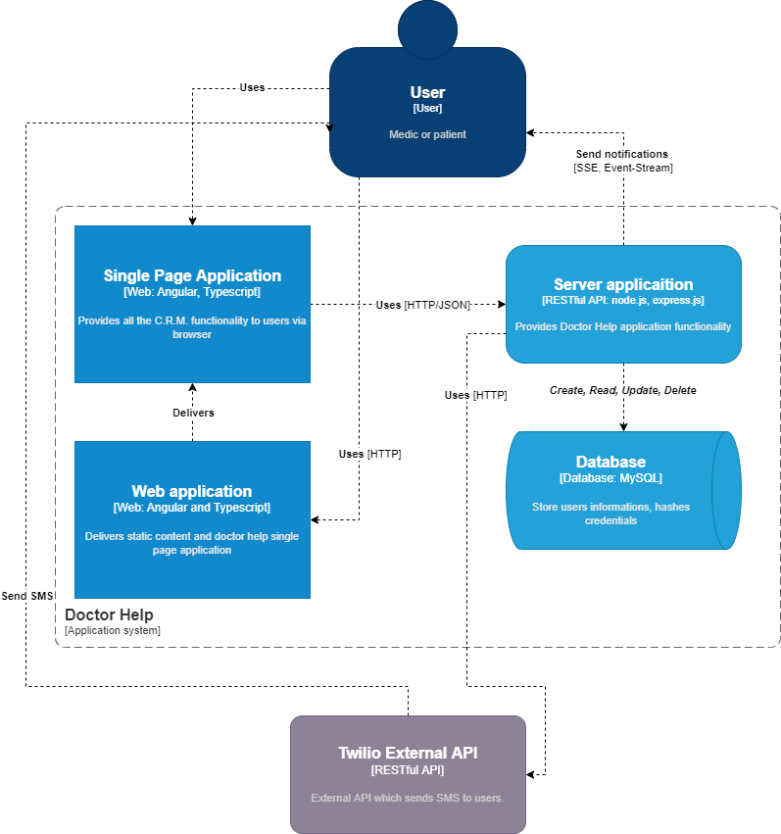
ARHITECTURA APLICAȚIEI

Slide 7
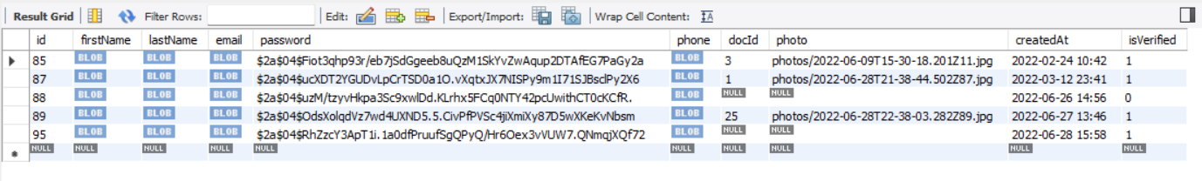
CRIPTARE ȘI DECRIPTARE
1. DATELE CU CARACTER PERSONAL ALE UTILIZATORILOR SUNT CRIPTATE PRIN ALGORITMUL AES
2. SUNT UTILIZATE FUNCȚIILE DE CRIPTARE ȘI DECRIPTARE OFERITE DE CĂTRE MYSQL (AES_ENCRYPT, AES_DECRYPT).
3. PENTRU CRIPTARE ESTE UTILIZATĂ O CHEIE SALVATA IN VARIABILELE DE ENVIRONMENT ALE APLICAȚIEI RESTFUL API

Slide 8
2
DEMO

Slide 9
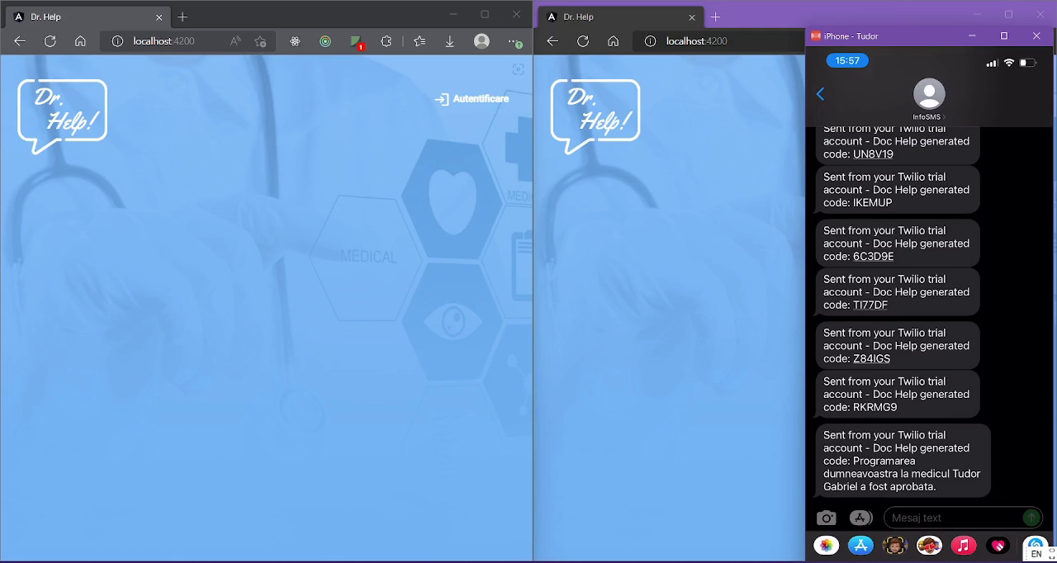
DEMO 1

Slide 10
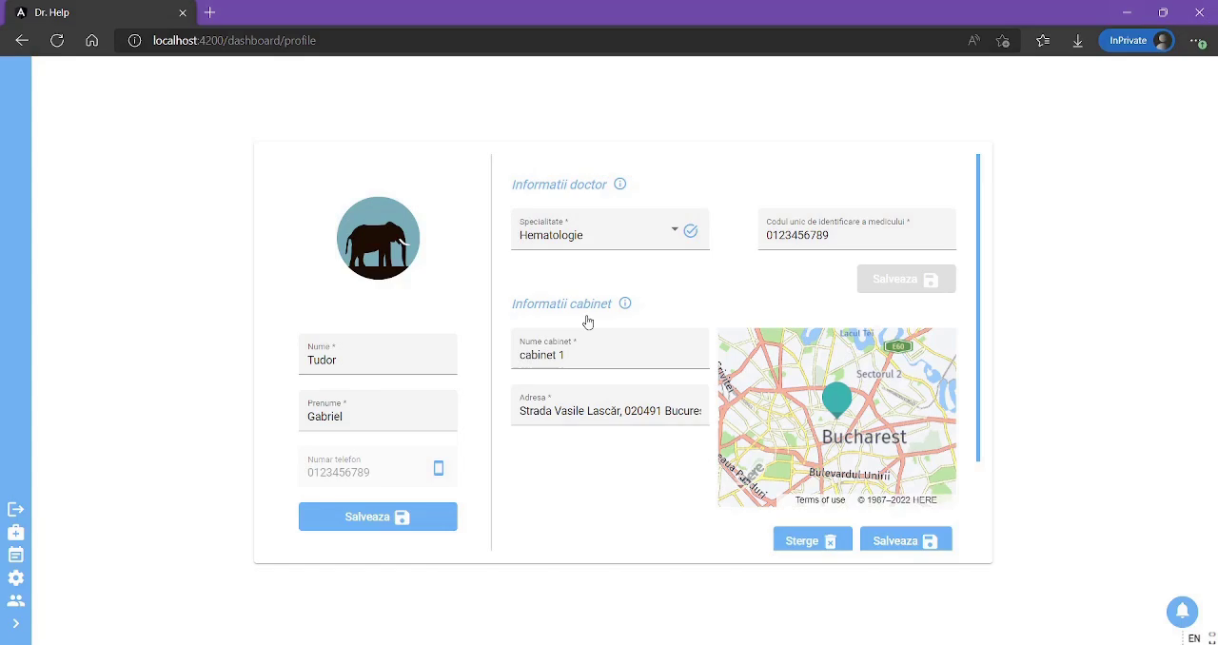
DEMO 2

Slide 11
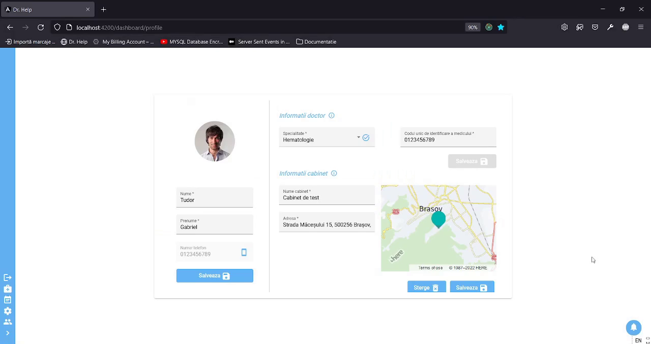
DEMO 3

Slide 12
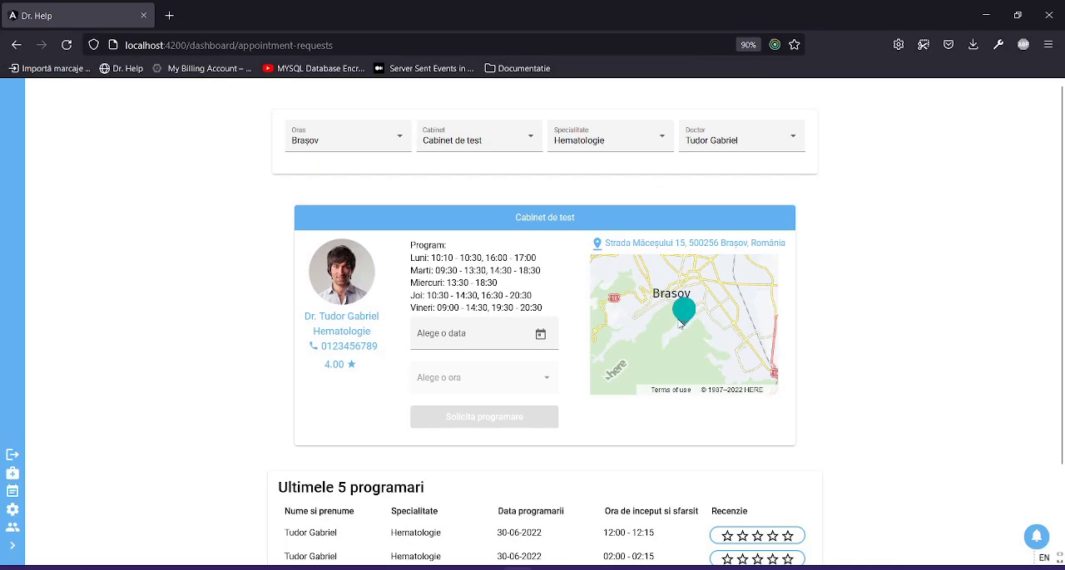
DEMO 3

Slide 13
3
CONCLUZII

Slide 14
4
CONTRIBUȚII ȘI DIRECȚII VIITOARE

Slide 15
CONTRIBUȚII
1
Implementarea unei aplicații utilizând o gamă largă de tehnologii
Păstrarea datelor senzitive ale utilizatorilor într-un format criptat
Acoperirea unor nevoi ale medicilor și ale pacienților prin crearea unei soluții digitale
2
3

Slide 16
DIRECȚII VIITOARE
1
Opțiunea de a muta programări între medicii de aceeasi specialitate de la același cabinet
Statistici privind numărul de pacienți tratați de medicii unui cabinet
Extinderea numărului tipului de notificări pe care le primesc medicii (ex: legat de afilierea unui coleg nou la cabinetul la care acesta este deja afiliat).
2
3

Slide 17
5
Q&A

Slide 18
VĂ MULȚUMESC!

